Slide 1
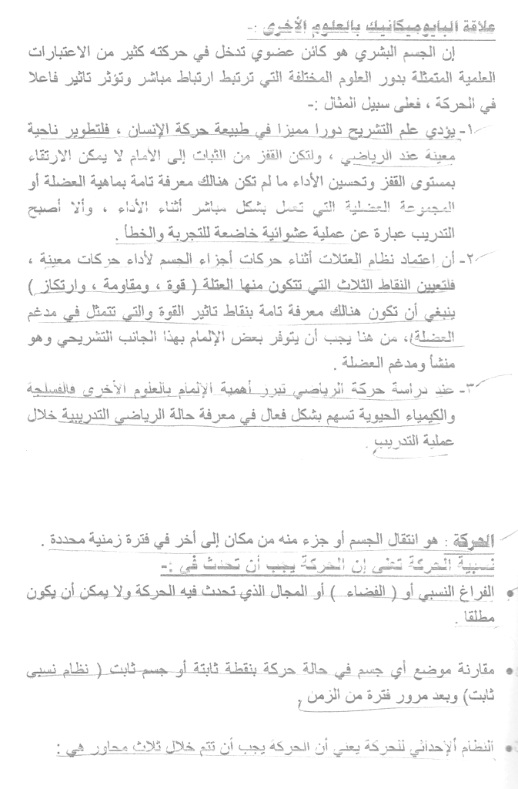
المحاضرة (2)

Slide 2
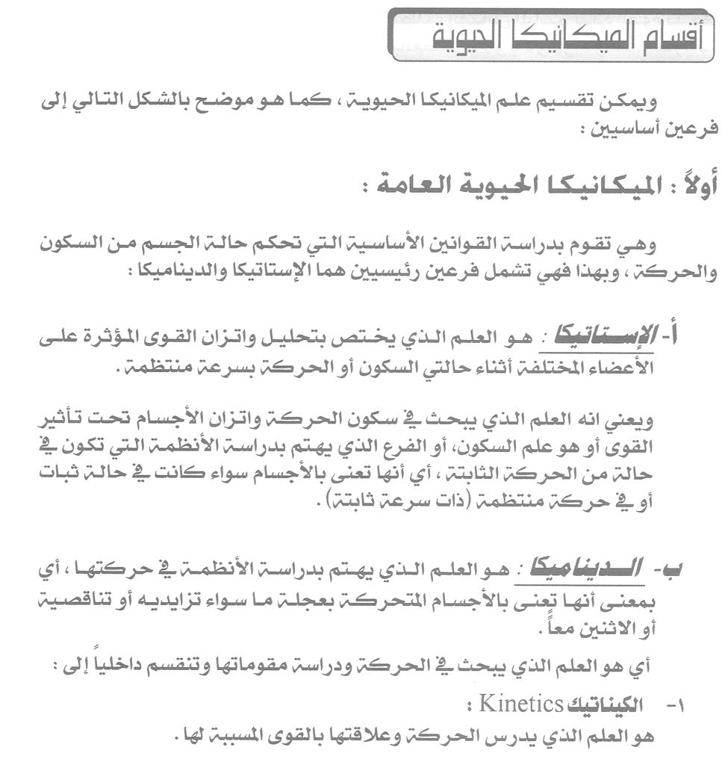
المحاضرة (2)

Slide 3
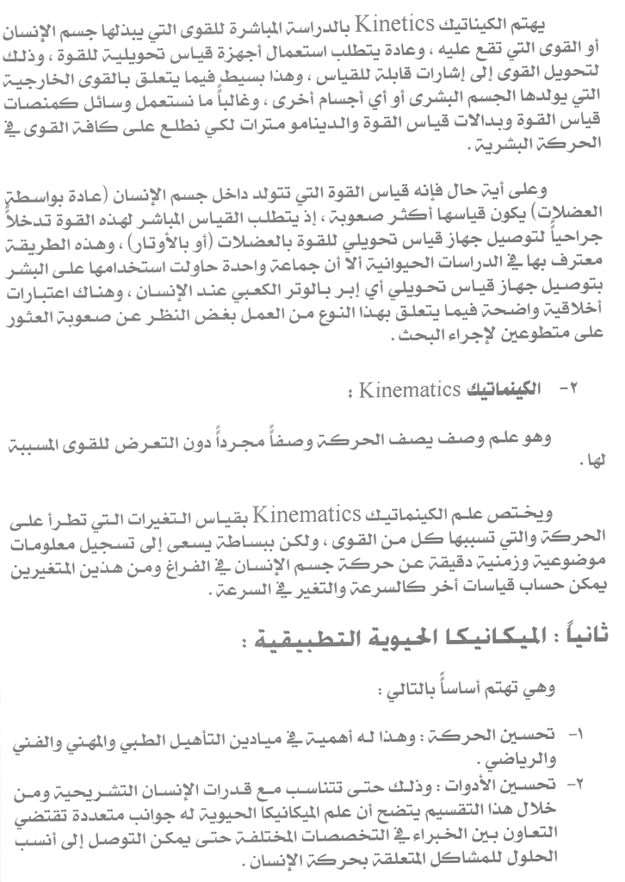
المحاضرة (2)

Slide 4
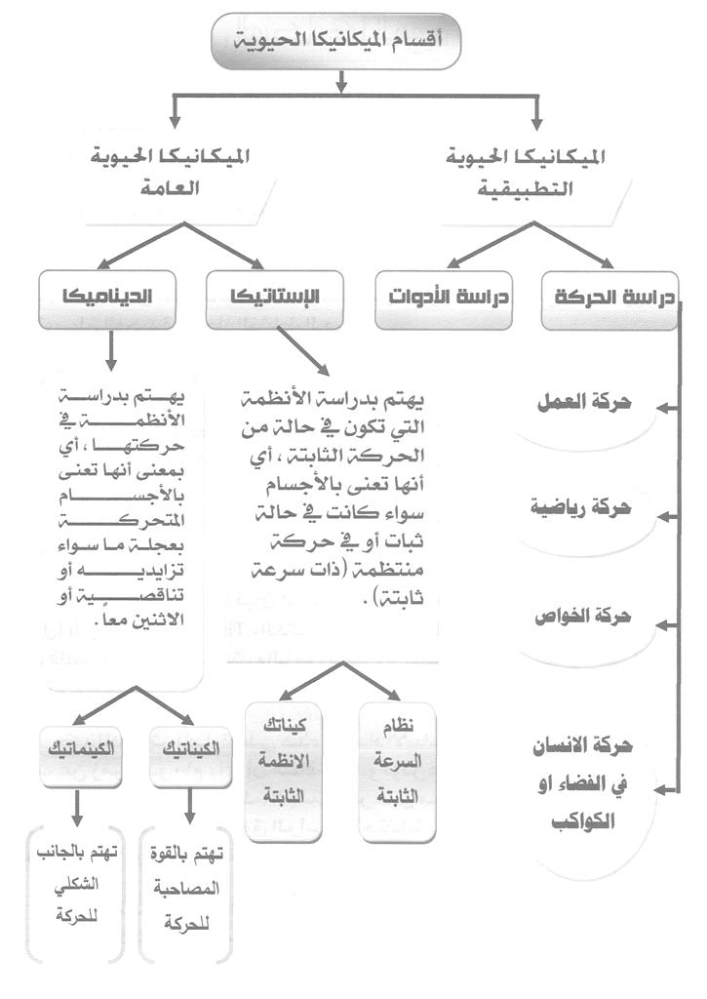
المحاضرة (2)

Slide 5
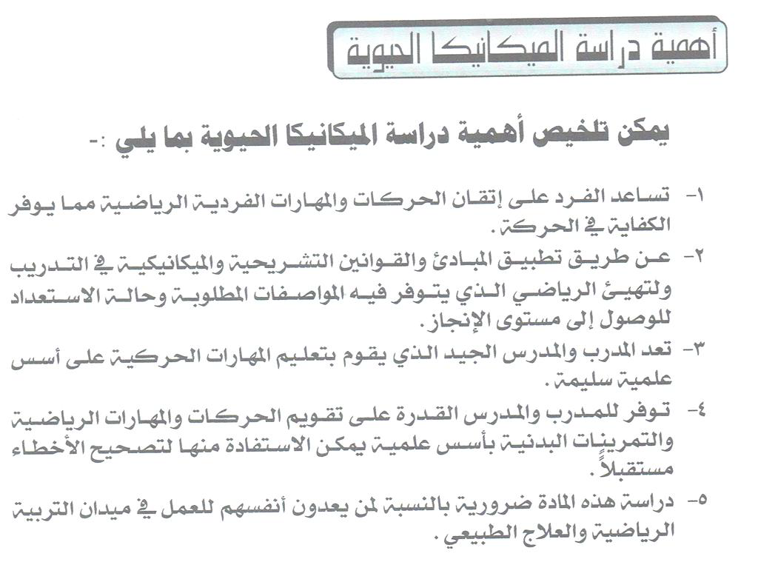
المحاضرة (2)

